Slide 1
Un pas de plus vers mon hygiène numérique
Delphine Malassingne – ekino
Paris Web – octobre 2017

Slide 2
Un atelier entre nous
Débutant·e·s
Chaque pas compte
Pragmatique plutôt que l’excellence
Pistes à suivre aujourd’hui ou plus tard

Slide 3
Un atelier entre nous
Débutant·e·s
Merci Matthias et aeris

Slide 4
Pourquoi l’hygiène numérique

Slide 5
Données personnelles
Je n’ai rien à cacher
Surveillance de masse
Analyse prédictive et manipulation
Bulles de filtrage

Slide 6
Exemples
Vie privée (opinions politiques, religieuses, intimité, etc.)
Protection de mes contacts : journalistes, médecins, fêtards, etc. ; ressortissants de pays hostiles à des opinions politiques, des orientations sexuelles, etc.
Trackers d’activité et assurance
Facebook a influencé l’humeur de panels d’utilisateurs grâce à des contenus filtrés
La grossesse d’une ado détectée et révélée avant que son père ne soit au courant
Le fait de se sentir surveillé comme frein à la créativité
Etc.

Slide 7
Lorsque vous dites « le droit à la vie privée ne me préoccupe pas, parce que je n'ai rien à cacher », cela ne fait aucune différence avec le fait de dire « Je me moque du droit à la liberté d'expression parce que je n'ai rien à dire », ou « de la liberté de la presse parce que je n'ai rien à écrire ». Edward Snowden
When you say I don't care about the right to privacy because I have nothing to hide, that is no difference than saying 'I don't care about freedom of speech because I have nothing to say' or freedom of the press because I have nothing to write.. “Citizenfour”, de Laura Poitras – https://fr.wikipedia.org/wiki/Citizenfour

Slide 8
Pour aller plus loin sur l’hygiène numérique
Je n’ai rien à cacher http://jenairienacacher.fr/
Livre : « Surveillance:// » de Tristan Nitot http://standblog.org/blog/pages/Surveillance
« Guide d’Hygiène numérique version 2016 » par Genma https://blog.genma.fr/?Guide-d-Hygiene-numerique-version-2016
Livre : « La face cachée d'Internet » de Rayna Stamboliyska : http://www.editions-larousse.fr/la-face-cachee-d-internet-hackers-dark-net-9782035936417

Slide 9
Se protéger
Des entreprises trop curieuses
Des vols physiques
Du piratage

Slide 10
Mise en pratique

Slide 11
Thématiques aujourd’hui
Comment créer un mot de passe robuste
Les gestionnaires de mots de passe (trousseaux)
Le chiffrement
L’hébergement de données
Les plugins navigateurs
Les logiciels alternatifs
Les applications mobiles
Des liens pour s’informer, (se) sensibiliser, nettoyer, rencontrer, se faire aider, contribuer, donner des sous.

Slide 12
Connexion aux comptes

Slide 13
Mots de passe
Robustes
Gestionnaire de mot de passe

Slide 14
Si je ne devais en soigner qu’un
Compte e-mail principal (là où je reçois mes récupérations de mot de passe oublié) !

Slide 15
Créer un mot de passe robuste
Différent
Long
Complexité ?

Slide 16
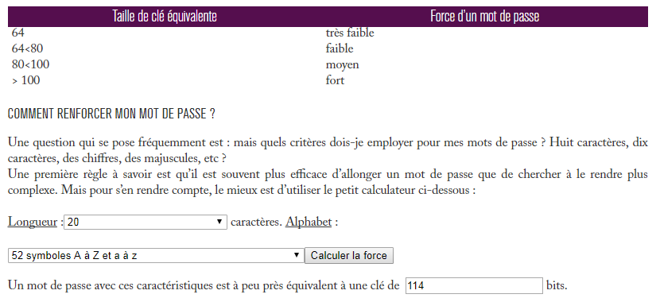
Outil et recommandations de l’ANSII⁽¹⁾ Renforcer son mot de passe par la longueur, plus la complexité de l’alphabet utilisé Pas de mot de passe « fort » sous 16 caractères dans cet outil.
(1) Agence Nationale de la Sécurité des Systèmes d’Information
https://www.ssi.gouv.fr/administration/precautions-elementaires/calculer-la-force-dun-mot-de-passe/

Slide 17
Créer un mot de passe robuste
Dictionnaire ? Phrases célèbres ?
Le nom de mon chat ? De ma rue ?

Slide 18
Exemple fort avec le moins de complexité à retenir
20 caractères minimum
Que des lettres
David, Chloé et Victor
DantonChantVacant
DaantonChaantVaacant

Slide 19
Exemple fort avec le moins de caractères à taper
16 caractères minimum
Lettres, chiffres,
! #$*% ? &[|]@^µ§ :/ ;.,<>°²³
V|père0rei//ett&

Slide 20
Exemple fort une combinaison des deux
La cigale, ayant chanté Tout l'été, Se trouva fort dépourvue Quand la bise fut venue.
Lc,acTl’é,StfdQlbfv.
Lc,@cTl’é,StfdQl/fv.

Slide 21
Jeu
Le mot de passe ci-dessous est-il un mot de passe parfait ?
PromenonsNousDansLesBois
------------------------
5
10
15
20
☺
Oui
☹
Non

Slide 22
Jeu
Le mot de passe ci-dessous est-il un mot de passe parfait ?
PromenonsNousDansLesBois
------------------------
5
10
15
20
Mémorisable ☺
Longueur ☺
Non existant ☹
☹
Non

Slide 23
Jeu
Le mot de passe ci-dessous est-il un mot de passe parfait ?
M0nCah;erDanseAu3ain
--------------------
5
10
15
20
☺
Oui
☹
Non

Slide 24
Jeu
Le mot de passe ci-dessous est-il un mot de passe parfait ?
M0nCah;erDanseAu3ain
--------------------
5
10
15
20
☺
Oui
Mémorisable ☺
Non connu ☺
Longueur ☺
Complexité ☺

Slide 25
Jeu
Le mot de passe ci-dessous est-il un mot de passe parfait ?
Fù5/>^jd’4q"f5!
---------------
5
10
15
☺
Oui
☹
Non

Slide 26
Jeu
Le mot de passe ci-dessous est-il un bon mot de passe ?
Fù5/>^jd’4q"f5!
---------------
5
10
15
Complexité ☺
Mémorisable ☹
Longueur ☹
+ caractères choisis ☹
☹
Non

Slide 27
Jeu
Le mot de passe ci-dessous est-il un mot de passe parfait ?
M0nCah;erDanseAu3ain
--------------------
5
10
15
20
☺
Oui
☹
Non

Slide 28
Jeu
Le mot de passe ci-dessous est-il un mot de passe parfait ?
M0nCah;erDanseAu3ain
--------------------
5
10
15
Unique ☹
☹
Non

Slide 29
Pour aller plus loin sur les mots de passe
ANSII > Particulier > Précautions élémentaires : https://www.ssi.gouv.fr/particulier/precautions-elementaires/
Mot de passe, minuscules, majuscules et caractères spéciaux ? https://www.zenzla.com/tranche-de-vie/1431-mot-de-passe-minuscules-majuscules-caracteres-speciaux.html
En combien de temps mon mot de passe pourra être craqué : https://howsecureismypassword.net/
Mon mot de passe a-t-il « fuité » ? (via adresse e-mail) https://haveibeenpwned.com/

Slide 30
Gérer ses mots de passe
Une base de données de vos mots de passe
Un seul mot de passe à retenir
Plus de mots de passe dans le navigateur (ni sur un papier, ni sur un post-it, nulle part)

Slide 31
Gestionnaire de mot de passe selon ses besoins
Prise en main
Synchronisation
Mobile
Prix
Alertes
Sauvegarder

Slide 32
Exemples
1password
Enpass
Dashlane
KeePass
Lastpass
Et d’autres…

Slide 33
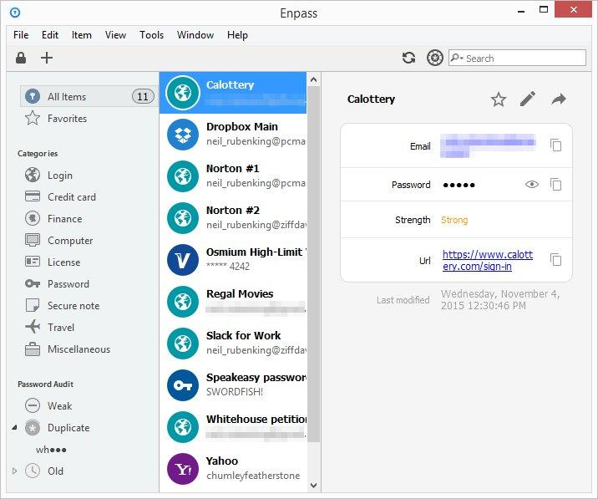
Enpass – https://www.enpass.io/
Logiciel propriétaire
Société basée en Inde
Gratuit sur desktop
Licence à vie par appareil mobile : 9,99 $
Synchronisation
Générateur de mot de passe
Effacement du presse-papier
Extensions navigateurs officielles
Informations sur la faiblesse des mots de passe

Slide 34
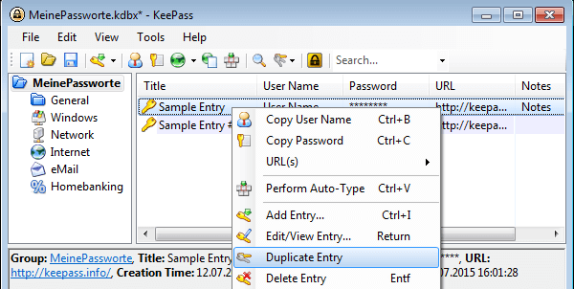
KeePass – http://keepass.info/
Open source
Certifié par l’ANSSI
Totalement gratuit
Bonne interopérabilité
Synchronisation par ajout d’extension
Extensions et applications tiers (confiance)
Générateur de mot de passe
Effacement du presse-papier

Slide 35
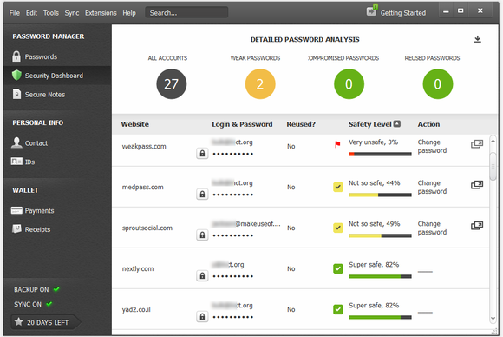
Dashlane – https://www.dashlane.com/
Logiciel propriétaire
Français
Bonne interopérabilité
Synchronisation payante (39,99 €/an)
Accès en ligne
Information sur la faiblesse des mots de passe
Remplissage automatique de formulaires, adresses postales, numéros de CB, donnée personnelles

Slide 36
Pour aller plus loin sur les gestionnaires de MdP
Mots de passe : on vous aide à choisir le gestionnaire qu'il vous faut, Next Impact, octobre 2016 : https://www.nextinpact.com/news/101627-mots-passe-on-vous-aide-a-choisir-gestionnaire-quil-vous-faut.htm
Comparatif gestionnaire de mots de passe sécurisés, Under News, juin 2016 : https://www.undernews.fr/authentification-biometrie/comparatif-gestionnaire-de-mots-de-passe-securises.html

Slide 37
La double-authentification
Mot de passe + code de vérification
Par appli plutôt que par SMS
« Two Factor Authentication » ou « 2FA » ou « Authentifications à deux facteurs »

Slide 38
Exemples
Google
Facebook
Twitter
LinkedIn

Slide 39
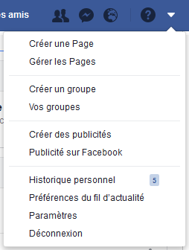
Facebook – Double-authentification
2
1
3

Slide 40
Pour aller plus loin sur la double authentification
Comment activer la double authentification sur ses comptes Web, Les Numériques, janvier 2016 http://www.lesnumeriques.com/vie-du-net/comment-activer-double-authentification-sur-comptes-web-a2575.html

Slide 41
Protection des données

Slide 42
Le chiffrement
« C’est facile »
En fait, pas tant que ça.
En fait, si.

Slide 43
Aller aux « chiffrofêtes »
= cryptoparty
= Café Vie privée
https://café-vie-privée.fr

Slide 44
Pour aller plus loin sur le chiffrement
Conférence « Organisez des cryptoparties ! » (vidéo et diaporama) Xavier Mouton-Dubosc, septembre 2016 https://www.paris-web.fr/2016/conferences/organisez-des-cryptoparties.php

Slide 45
Je stocke mes données …ou je les donne ?
Dropbox ? Evernote ?
Cozy Cloud, Digiposte, OwnCloud, NextCloud, etc.
Les CHATONS

Slide 46
Pour aller plus loin sur l’hébergement de données
« Une avocate a réécrit les conditions d'utilisation d'Instagram comme si elles étaient expliquées à un enfant de 8 ans » Buisness Insider France, janvier 2017 http://www.businessinsider.fr/une-avocate-a-reecrit-les-conditions-dutilisations-dinstagram-comme-si-elles-etaient-expliquees-a-un-enfant-de-8-ans/
ToS;DR - Terms of Service; Didn't Read https://tosdr.org/
« Auto-hébergement, fausse bonne idée » par aeris https://www.april.org/auto-hebergement-fausse-bonne-idee-aeris
CHATONS (Collectif des Hébergeurs Alternatifs, Transparents, Ouverts, Neutres et Solidaires) https://chatons.org/
Cozy Cloud https://cozy.io/fr/

Slide 47
Les logiciels et applications

Slide 48
Les mises à jour
Faire les mises à jour.
Toutes. Toujours.

Slide 49
Au niveau du navigateur
Le navigateur
Le moteur de recherche
Les plugins

Slide 50
Exemple
Firefox
DuckDuckGo / Qwant / StartPage

Slide 51
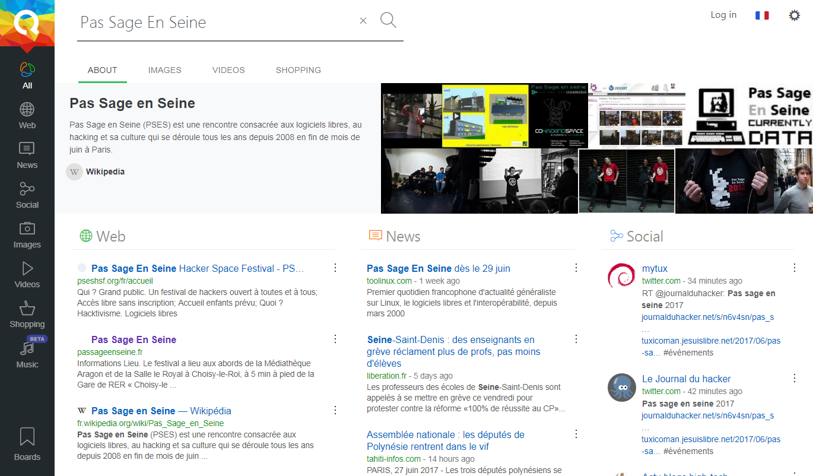
Qwant – https://www.qwant.com/
Ou DuckDuckGo

Slide 52
Pour aller plus loin : exemple de plugins
HTTPS everywhere : force l’HTTPS dès que c’est possible https://www.eff.org/https-everywhere
uBlock origin : bloqueur de publicité (plus éthique qu’adBlock) https://addons.mozilla.org/fr/firefox/addon/ublock-origin/
Privacy Badger : bloque les boutons de réseaux sociaux qui nous traquent même quand on n’est pas connecté / qu’on n’a pas de compte https://www.eff.org/privacybadger

Slide 53
Les logiciels alternatifs
Pas d’utilisation commerciale des données personnelles

Slide 54
Exemple
Client mails
Favoris / à lire plus tard
Choisir une date
Etc.

Slide 55
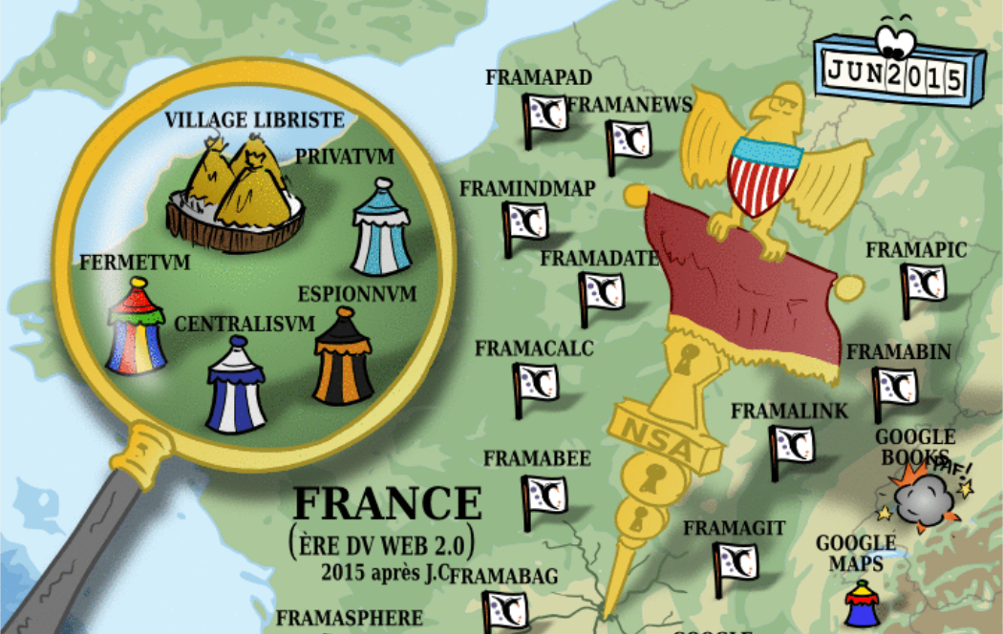
Dégooglisons Internet – https://degooglisons-internet.org/

Slide 56
Pour aller plus loin sur le choix des services et logiciels
Prism Break : Liste d’alternatives https://prism-break.org/fr/
Bye bye Google Looma, juin 2107 http://looma.fr/bye-bye-le-moteur-de-recherche-google/

Slide 57
Applications mobiles
Les autorisations

Slide 58
Pour aller plus loin sur les applications mobiles
F-Droid (Catalogue d’applications mobiles gratuites et open source – à installer sur mobile via .apk) https://f-droid.org/
MyPermissions https://mypermissions.com/

Slide 59
En vrac

Slide 60
On aurait aussi pu parler de…
Fournisseur d’accès à Internet
Anti-virus (à jour, donc)
Fermeture automatique de la session
Le monde du libre

Slide 61
Encore plus de liens

Slide 62
S’informer, (se) sensibiliser – 1/2
Conférences sur l’hygiène numérique par Genma : https://blog.genma.fr/?Mes-conferences
La Quadrature du Net https://www.laquadrature.net/fr/
Je n'ai rien à cacher : http://jenairienacacher.fr/
Contrôle tes données https://controle-tes-donnees.net/
La surveillance de masse est toxique pour nos libertés : la preuve ! https://blog.cozycloud.cc/post/2017/03/09/La-surveillance-de-masse-est-toxique-pour-nos-libertes-la-preuve
« Anatomie d'une désintoxication au Web sous surveillance » par Thibault Jouannic https://www.miximum.fr/blog/conf-pw-2017/

Slide 63
S’informer, (se) sensibiliser – 2/2
Livre « Numérique : reprendre le contrôle », par Tristan Nitot et Nina Cercy : https://framabook.org/numerique-reprendre-le-controle/
Documentaire « Do Not Track » d’Arte : https://donottrack-doc.com/fr/episode/1
Adrienne Charmet : « Les données personnelles ne doivent plus être au cœur du business model » https://cybercriminalite.wordpress.com/2017/05/25/adrienne-charmet-les-donnees-personnelles-ne-doivent-plus-etre-au-coeur-du-business-model/
Documentaire Citizenfour : https://fr.wikipedia.org/wiki/Citizenfour
Livre : « La nouvelle servitude volontaire » de Philippe Vion-Dury https://www.fypeditions.com/nouvelle-servitude-volontaire-enquete-projet-politique-de-silicon-valley/

Slide 64
Surveillance:// de Tristan Nitot
Panorama, explications, exemples, pistes
http://standblog.org/blog/pages/Surveillance

Slide 65
Nettoyer 1/2
Dégooglisons Internet https://degooglisons-internet.org/
Fiches du CECIL https://www.lececil.org/node/7687 (PDF : https://www.lececil.org/sites/all/files/pj/201604.brochure.fiches_pratiques_cecil_defense_libertes_en_ligne.pdf)
Guide d’Hygiène numérique – Genma https://blog.genma.fr/?Guide-d-Hygiene-numerique-version-2016
Contrôle tes données > Et par moi-même https://controle-tes-donnees.net/comment-reprendre-le-controle-par-moi-meme/

Slide 66
Nettoyer 2/2
10 conseils et outils indispensables pour bien protéger vos données personnelles http://www.archimag.com/univers-data/2017/01/19/10-conseils-outils-indispensables-proteger-donnees-personnelles
Comment j’ai repris en main ma vie numérique https://www.joffredolebrun.fr/mathonautes/comment-jai-repris-en-main-ma-vie-numerique/
Comment j'ai quitté Google et plaqué Microsoft https://blog.cyphergoat.net/degooglisation-3/
Calendrier de l’avent Cozy Cloud : https://www.myadvent.net/calendars/?id=60a3f8cf02141a43ec6efbd8a76a02a6

Slide 67
Rencontrer, se faire aider
1er samedi http://premier-samedi.org/
Chiffrofête (Café Vie privé / Cryptoparty) https://café-vie-privée.fr/
Agenda du libre http://agendadulibre.org/

Slide 68
Contribuer
La Quadrature du Net – Participer https://www.laquadrature.net/fr/participer
Framacolibri https://framacolibri.org/

Slide 69
Donner des sous
La Quadrature du Net – Soutenir : https://soutien.laquadrature.net/
Framasoft – Soutenir : https://soutenir.framasoft.org/

Slide 70
En conclusion

Slide 71
Les petits pas faits aujourd’hui ?
Mot de passe de mon compte e-mail
Mises à jour (logiciels, applications, plugins)
Moteur de recherche par défaut de mon navigateur
D’autres ?

Slide 72
Chaque petit pas compte pour une meilleure hygiène numérique pour vous, et pour les autres. Bravo pour le ou les pas faits aujourd’hui !

Slide 73
Remerciements
Je remercie les gens qui ont jalonné mon parcours sur le chemin de l’hygiène numérique jusque là. Pour la prise de conscience, pour leur vulgarisation : Amaëlle Guiton, Axel Pavageau, Matthias Dugué, Tristan Nitot, Xavier Mouton-Dubosc ; pour leur temps et les réponses à mes questions, leur aide dans la préparation de cet atelier : Iounes Gardon, Julien Wajsberg, Romélus Girard, Stéphane Deschamps.
Quitte à faire des remerciements, de tout cœur, je remercie les associations qui nous informent, vulgarisent, nous outillent et nous protègent : La Quadrature du Net et Framasoft, par exemple.

Slide 74
Cette présentation
Cette présentation est une version actualisée de celle présentée à Pas Sage En Seine en juin 2017.
Le contenu de cette présentation est distribué sous licence Creative commons BY-SA.
Cela veut dire que vous pouvez réutiliser le contenu, le modifier et le diffuser si vous en citez l’origine et si vous partagez selon les mêmes conditions.
Le graphisme est la propriété d’ekino.
À propos de cette présentation : http://articles.nissone.com/2017/07/atelier-hygiene-numerique-paris-web-2017/
Lien direct raccourci : http://nissone.com/hn2-pw17

Slide 75
Contacts
Paris Web
https://www.paris-web.fr/
@parisweb
Ekino
http://www.ekino.com/
@ekinoExperts
@3k1n0
Delphine Malassingne
http://nissone.com/
@nissone
@framapiaf@DelphineM

